Slide 1


Slide 2
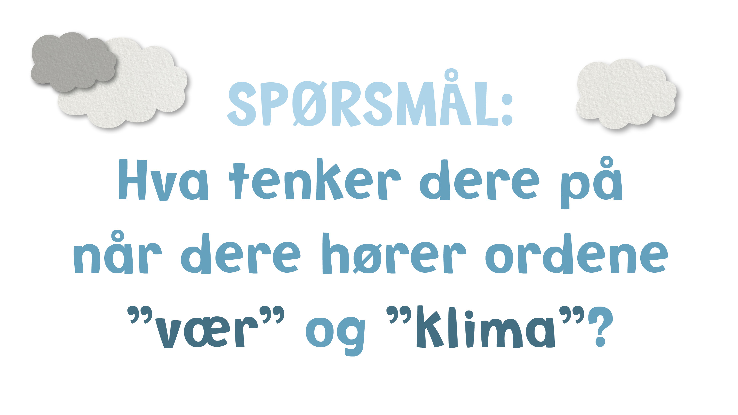

Slide 3


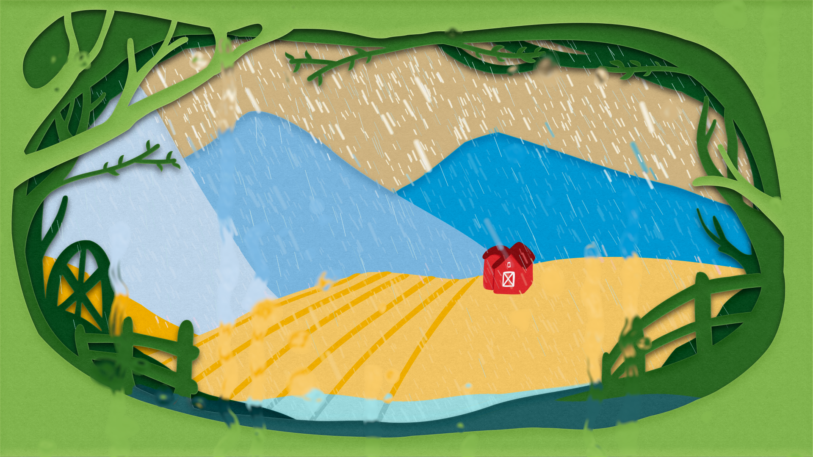
Hva er forskjellen på vær og klima?
Notes:
Klima og vær er to forskjellige ting, men det handler om det samme. Det høres kanskje litt rart ut, men for å forstå det kan vi tenke på tid. Vær er akkurat nå. Det er det du ser, det du kjenner og det du opplever når du er ute. Noen ganger er det fint vær, andre ganger ikke så fint vær.
Klima er hvordan været er over lang tid. For eksempel er vi vant til at været er varmere og mer behagelig når det er sommer. Om vinteren er vi vant til at det er kaldere.
Klima forteller oss litt om hva slags klær det er lurt å ha, og hvordan husene våre bør bygges. I Norge trenger vi masse varme klær til vinteren, noe de ikke må ha i for eksempel Brasil. Husene våre bygges også slik at de skal holde godt på varmen. De fleste husene i Norge bygges av tre, og får et isolerende lag inni veggene. Akkurat slik vi bruker ullundertøy om vinteren. I Hellas er de fleste husene bygget av stein. Det holder ikke like godt på varmen, og hjelper til med å kjøle ned husene når de varme somrene kommer.

Slide 4

Drivhuseffekten
Notes:
Vi mennesker bruker klær for å holde oss varme. Vi liker ikke å fryse. Når det blir kaldere i lufta, tar vi på oss mere klær. Når det er sommer og varmt vær har vi ikke så lyst til å ha på oss for mye klær. Da blir det for varmt. Vi føler nesten at vi koker. Vi vil helst ha lette og luftige klær.
Akkurat slik vil jordkloden også ha det. Den vil ikke fryse, og den vil ikke ha det for varmt. Jordkloden har ikke klær, men den har noe som virker på samme måte. Jorden har en atmosfære, og den virker akkurat som klærne våre. Den får jordkloden til å holde seg varm. Det er veldig kaldt ute i verdensrommet, og det hadde ikke vært noe liv på jordkloden hvis den ikke hadde hatt en atmosfære.
Dette kalles for drivhuseffekten. Du kan kjenne at temperaturen er varmere inne i et drivhus enn utenfor. Det helt motsatte av et kjølerom.

Slide 5





CO₂
Viktig og skummel
Notes:
CO₂ er en gass vi ikke kan se. Vi hører mye om den, og det er ikke alltid vi hører fine ting. Mange voksne snakker om denne gassen, og det er ikke så rart.
Karbondioksid, som er det egentlige navnet til denne gassen, brukes til ganske mye. Du finner den i mange brannslukningsapparat, den lager boblene i brusen, og trærne og plantene trenger den for å vokse seg store og grønne. Den finnes naturlig i lufta.
CO₂ er en av gassene som får atmosfæren til jordkloden til å virke slik den gjør. Men nå holder skumle ting på å skje. Det kommer for mye CO₂ til atmosfæren. Hver gang vi brenner noe, i en fabrikk eller på et bål, slipper vi ut masse CO₂ i lufta. Olje, kull og gass er de verste tingene vi kan brenne, De slipper ut masse CO₂.
Du kan sammenligne det med deg selv i vinterklær om sommeren. Det hadde blitt altfor varmt å gå rundt i ullundertøy, vinterdress og lue. Slik føler jordkloden det nå. Jo mere CO₂ som kommer i atmosfæren, jo flere klær tar jordkloden på seg.

Slide 6
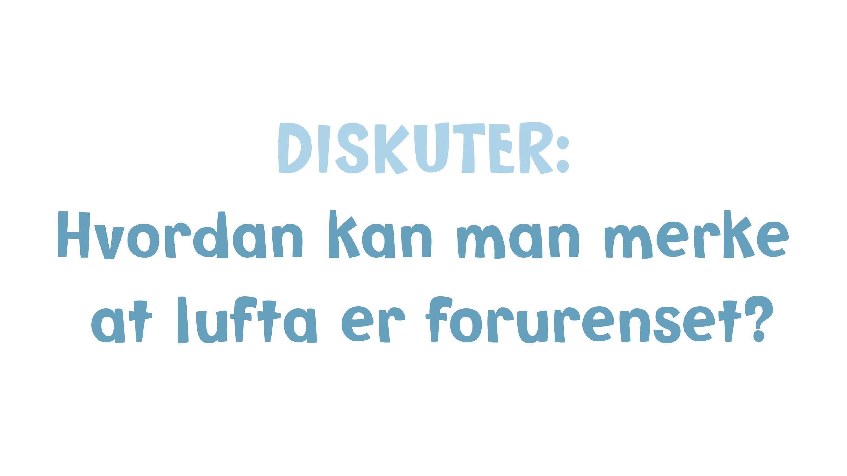

Slide 7
KLIMAENDRING
Naturen oppfører seg annerledes
Notes:
Vi kaller det klimaendring når naturen begynner å oppføre seg annerledes. Skulle for eksempel snøen slutte å komme om vintrene i Norge, kan vi trygt si at det har vært en klimaendring. Det kan vi også si dersom det skulle begynne å regne mye og vokse gress og planter i hele Saharaørkenen.
Skulle det bli regn og 12℃ en dag det var meldt sol og 22℃, har ikke dette noe med klima å gjøre. Været er stadig i endring, og det er ikke unormalt at været er annerledes enn det meteorologene sier. Det er først når været oppfører seg annerledes enn det normalt bør gjøre over tid, at vi kan bruke ordet klimaendring.
Vi kan derfor se etter ting som endrer seg i naturen for å finne ut om det har vært en klimaendring. Nye planter og dyr, annerledes oppførsel på trekkfugler, mer eller mindre vann enn normalt.

Slide 8
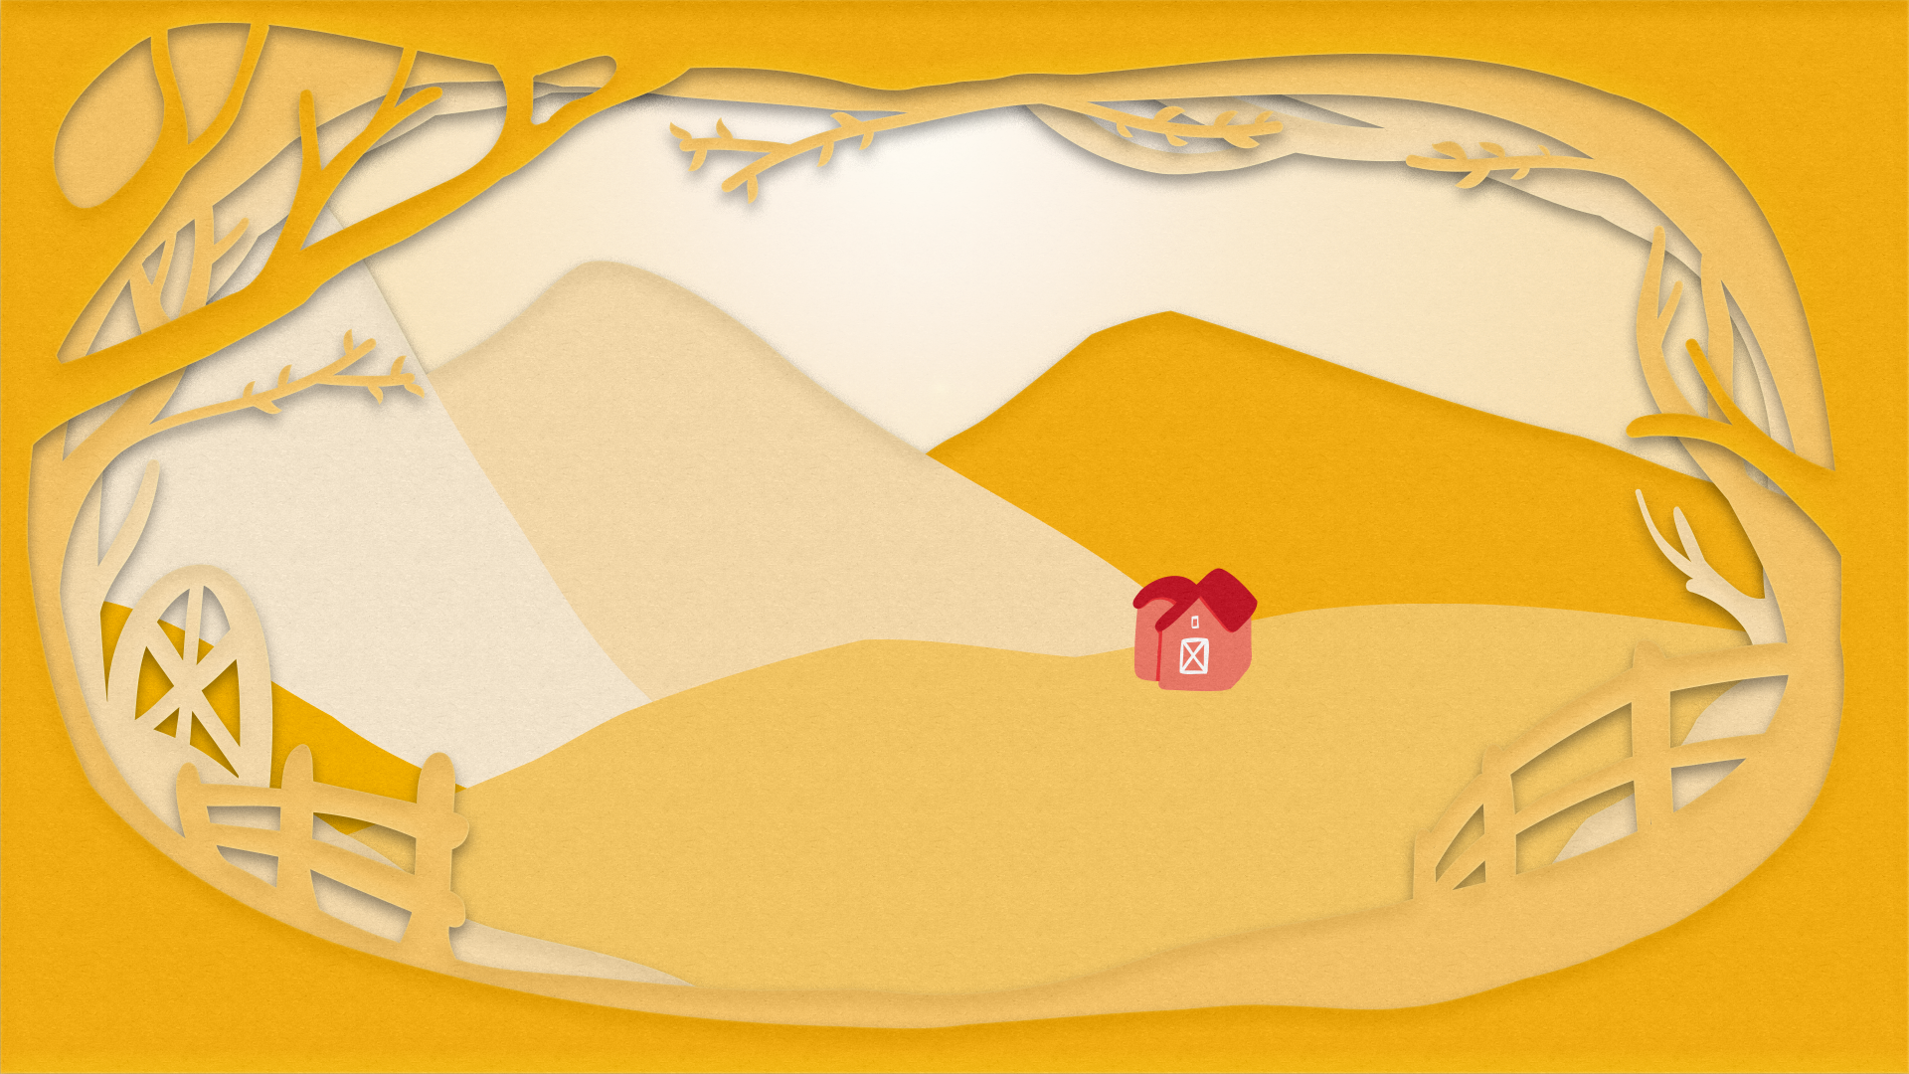
Hvordan vil klimaendringer påvirke oss?
Notes:
Temperaturen vil gå opp. Mange tenker sikkert at det blir deilig med varmere vær her i Norge. Men det er ikke bare det som vil skje. Isen på polene vil smelte mer, havet vil stige, og dette skaper mer regn mange steder. Andre steder vil det bli mere tørke.i
Naturen får det rett og slett vanskelig. Og når naturen får det vanskelig, får vi det vanskelig. Det vil ikke være like enkelt å dyrke mat. Mye regn og tørke vil gjøre det vanskelig. Der det dyrkes åkre i verden i dag kan det hende de regner vekk eller tørker ut. Det kan rett og slett bli en matkrise over hele verden.
Planter og dyr vil kanskje ikke rekke å bli vant til det nye været, og mange vil derfor forsvinne.

Slide 9


Hva skaper klimaendringer?
Notes:
Jordkloden har endret klimaet i lang tid, og dette er naturlig. Vulkanutbrudd har gjort dette mange ganger. Naturen har alltid klart å reparere seg selv.
Tenk på en gang du var forkjølet. Du fikk vondt i kroppen, ble litt slappere, og ble litt mindre glad? Du kunne sikkert kjenne hvordan kroppen sakte men sikkert fikk deg frisk igjen? Slik gjør naturen det også. Etter en naturkatastrofe, som for eksempel oversvømmelse, vil naturen etter litt tid ha klart å reparere seg selv.
Skulle det dukke opp et par ekstra sykdommer samtidig som forkjølelsen vil det fort bli vanskeligere for kroppen å fikse seg selv, og den vil trenge mye hjelp. Medisiner og sykehus må hjelpe til, og det kan ta lengre tid å bli helt frisk.
Det er dette vi mennesker gjør med verden nå. Vi har for mange fabrikker, vi slipper ut for mye eksos, vi hogger ned for mye skog. Det blir for mye for naturen å reparere selv. Det er ikke en naturlig klimaendring lengre.

Slide 10

FNs bærekraftsmål
13 - Stoppe klimaendringene
Notes:
FN er en organisasjon med mange land fra hele verden. For å forstå bedre hva en organisasjon er kan du tenke på det som en klubb. I denne klubben har de bestemt seg for noen regler som skal hjelpe naturen. Disse reglene kalles for FNs bærekraftsmål. En av de viktige reglene de har er regel 13. Denne regelen sier at vi skal stoppe klimaendringene. Vi skal med andre ord passe på at naturen og været ikke forandrer seg.
Grunnen til at de vil ha denne regelen er fordi FN ser at noe er i ferd med å skje med klimaet og naturen, og det skjer over hele verden. Noe annet de ser er at de som lever i fattige land får det verst.
FN snakker med de som bestemmer i de ulike landene rundt om i verden. De har mange møter hvor de snakker om, og bestemmer, hvordan alle kan hjelpe hverandre med å få dette til. Det er ikke noe et land klarer alene. FN sier også at vi har dårlig tid. De sier at vi ikke har tid til flere lange møter. Vi må gjøre noe nå!

Slide 11



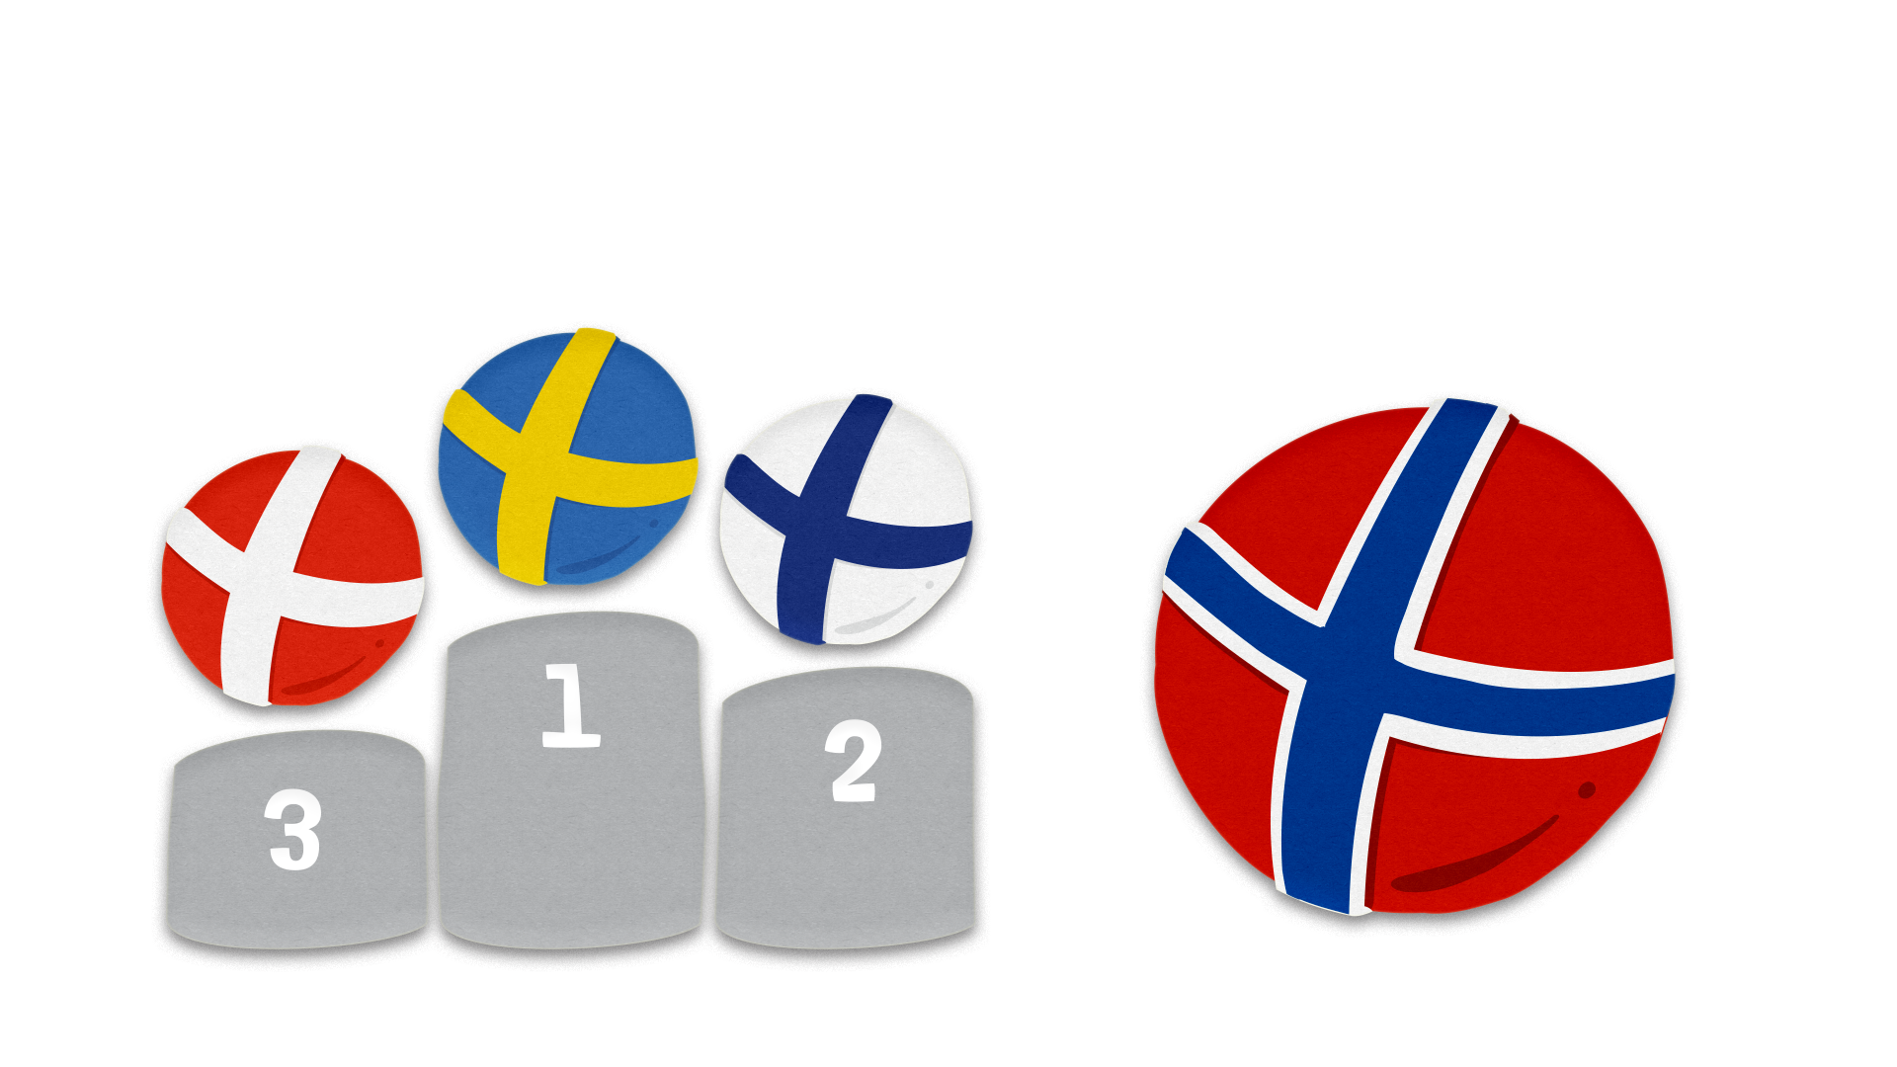
Er vi flinke nok i Norge?
Er vi flinke nok i Norge?
Notes:
Norge gjør mye bra for å hjelpe naturen og klimaet. Vi gir mange penger til mennesker som er med på å redde regnskogene. Vi gir mye penger til andre land for å hjelpe de med å beskytte seg mot klimaforandringer og utvikle de til å satse på klimavennlige løsninger. Men er det nok?
Norge bruker altfor mye. Faktisk så mye at hvis alle menneskene i verden hadde brukt like mye, måtte vi hatt mer enn 3 jordkloder for å ha nok. Og det går jo ikke, vi har bare en jordklode…
Norge henter mye olje og gass fra plattformer ute i havet. Vi bruker ikke så mye av dette selv, men vi selger det til andre land som bruker det. Når olje og gass brukes slippes det ut veldig mye CO2, og det er ikke bra. Selv om Norge ikke er det landet som bruker oljen og gassen, er det vi som henter den opp fra under havet. Vi burde la den ligge der.
Veldig mange mennesker liker ikke Norge fordi vi henter opp mye olje og gass fra havet. Det er fordi det forurenser så mye. Men det er ikke så lett å slutte med det. Veldig mange trenger oljen og gassen, og det er veldig mange mennesker som arbeider med det. Hvis vi hadde sluttet med det med en gang, hadde veldig mange mennesker mistet jobben sin.
Norge har ikke en god plan for hvordan de skal løse dette. Men en ting er sikkert, vi klarer det ikke alene. Mesteparten av all energi i verden kommer fra olje, kull og gass. De landene som bruker dette må begynne å bruke noe annet. Da kan Norge slutte å lage mer av det. Norge burde stoppe først, da har ikke de andre landene noe valg. De må finne noe annet som lager energi. Slik kan land jobbe sammen for å klare det.

Slide 12

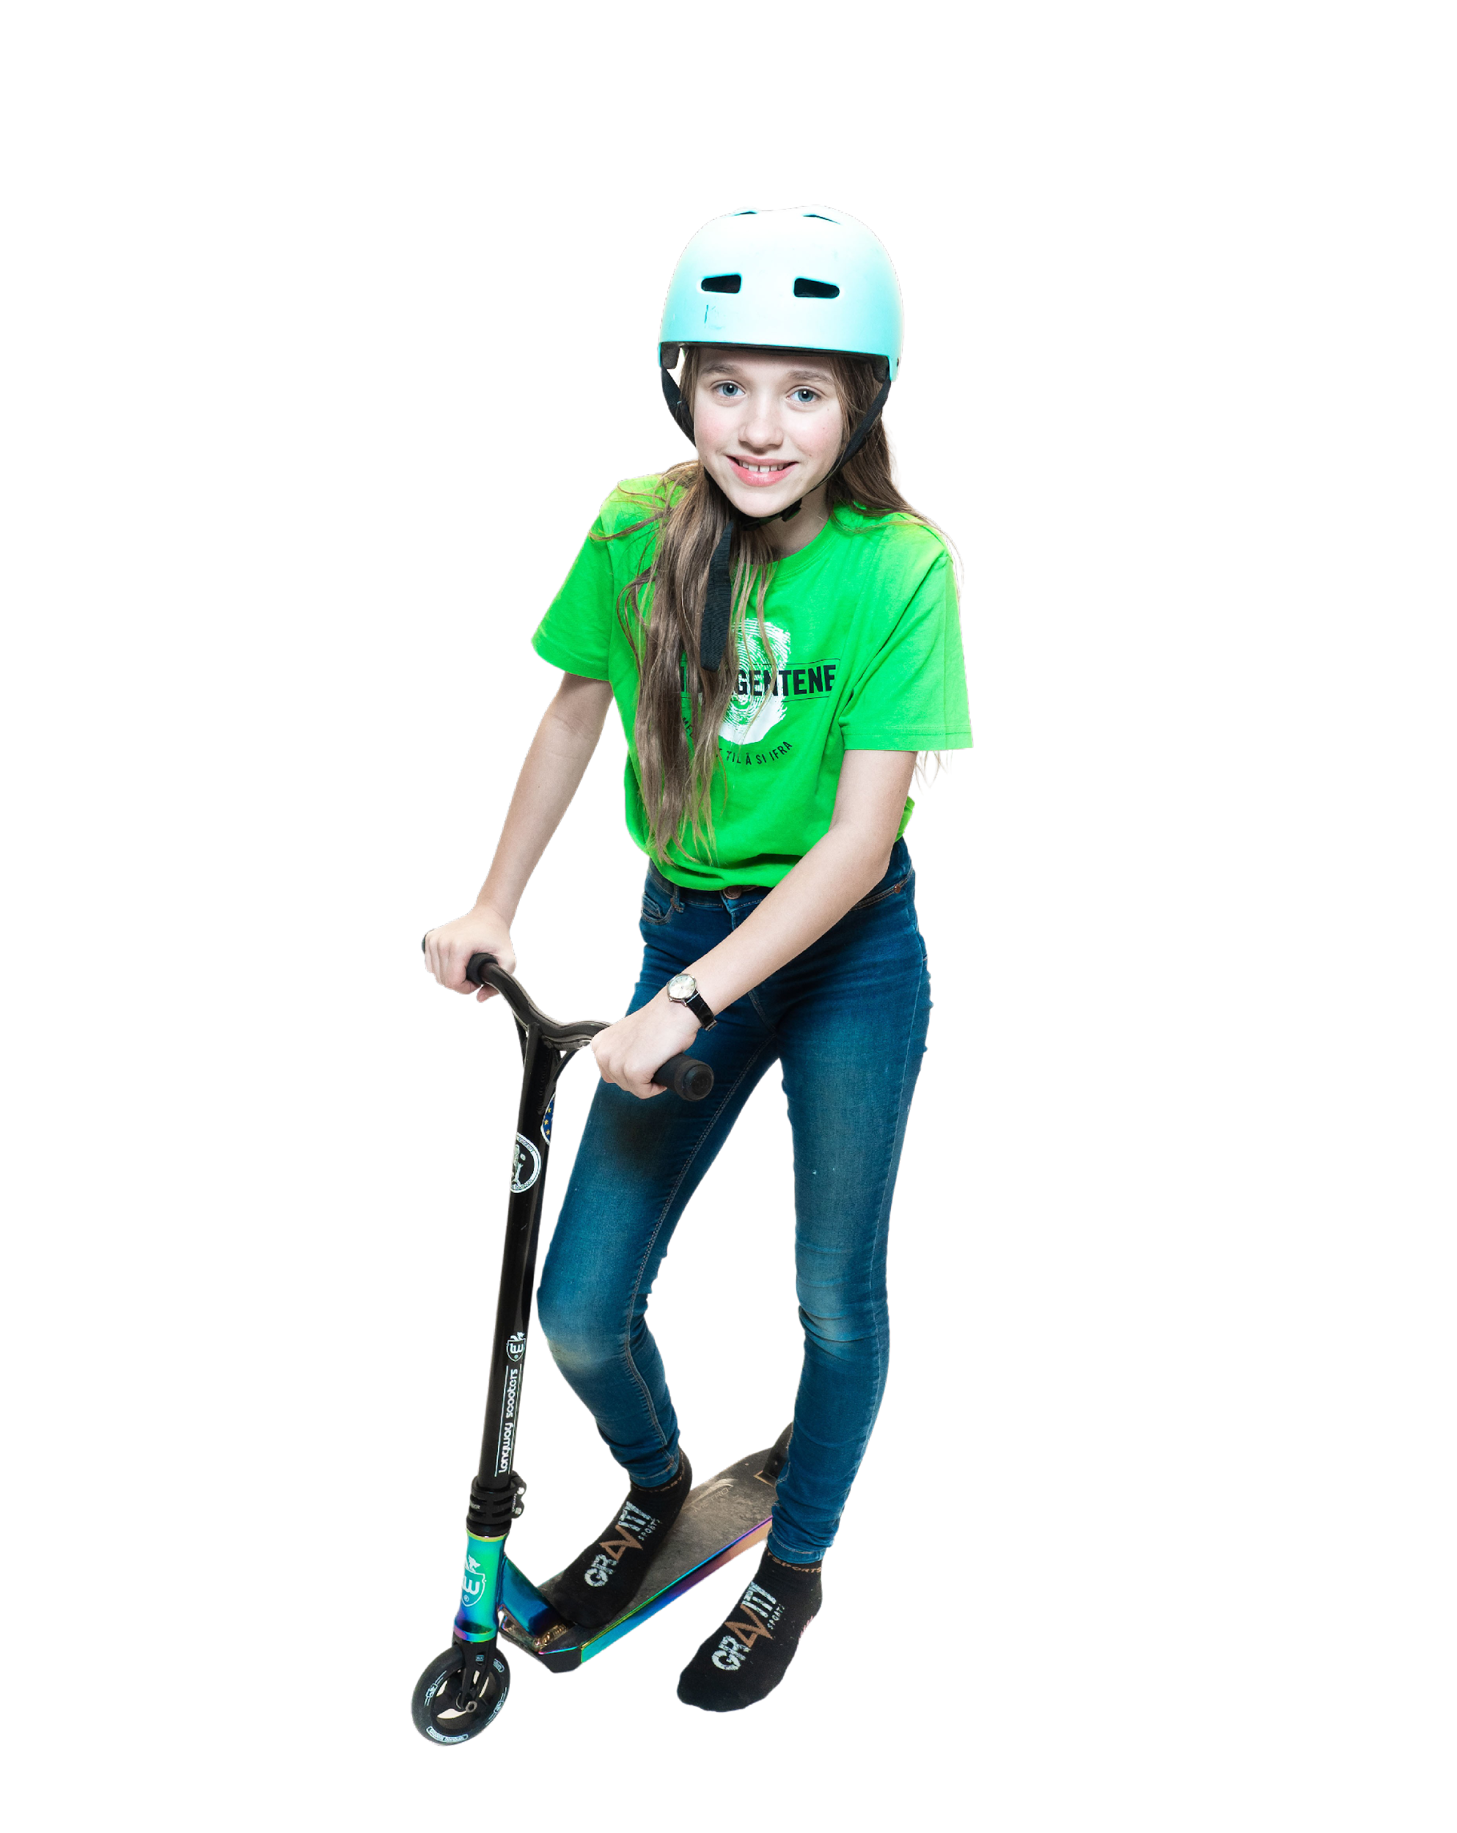



Gå for klimaet!
Notes:
I 2021 kom det en viktig stortingsmelding; Nasjonal transportplan 2022-2033. I den står det svart på hvitt at Norge skal halvere utslippene av klimagasser fra transportsektoren innen år 2030. Og det er viktig, siden transport står for mye av klimagassutslippene i Norge.
Det skal lages bedre tilbud for kollektivtransport (buss, tog, trikk), og legges til rette for enda bedre gang- og sykkelveier. Selv om det er bedre å reise kollektivt, vil ikke det utgjøre så mye for utslippene. Skal det virkelig utgjøre en forskjell er det bare en god ting du kan gjøre… gå mer!
Altfor mange mennesker i Norge kjører dit de skal. Greit nok, mange trenger å kjøre fordi de bor langt unna arbeid eller skole. Men de aller fleste av oss bor i tettbygde strøk, og har ikke lange avstander mellom stedene vi bruker mest.
Vi må gjøre noe nå! Det går ikke fort nok! Vi vil ikke klare å nå målet uten å gjøre en innsats med en gang!
Det er en ting du kan begynne å gjøre med en gang: gå for klimaet!

Slide 13
